Slide 1

Prendre des notes en classe:
Savoir écouter, comprendre et écrire
Part 1

Slide 2
Rappel
  Souvenez-vous que vous pouvez utiliser des abréviations et des
  signes, mais aussi supprimer ou remplacer des mots.
  N’oubliez pas que vous pouvez structurer vos notes.
  Votre feuille
  peut ne comporter aucune phrase complète, être principalement
  composée de listes, etc.
  Vous pouvez aussi organiser votre prise
  de notes grâce à des titres, des sous-titres, des tableaux, etc.
  Il est aussi fréquent d’utiliser des couleurs et des schémas pour
  rendre les notes plus claires et rendre la prise de notes plus
  rapide.

Slide 3
Prendre des notes
Dans ce tutorat, Hélène Knoerr va nous parler de la préparation
aux cours : comment réussir à prendre des notes.
Réflechissez au vocabulaire en rapport avec ce thème et qui peut
être utilisé dans ce tutorat (ex : prendre des notes, cours, écouter,
etc.)
Ecoutez les premiers conseils donnés par Hélène Knoerr entre 0’35
et 2’53 et prenez des notes selon la méthode de Cornell, en deux
colonnes (split page notes).
Souvenez-vous : vous n’avez pas besoin de comprendre tous les mots pour réussir à prendre des notes

Slide 4
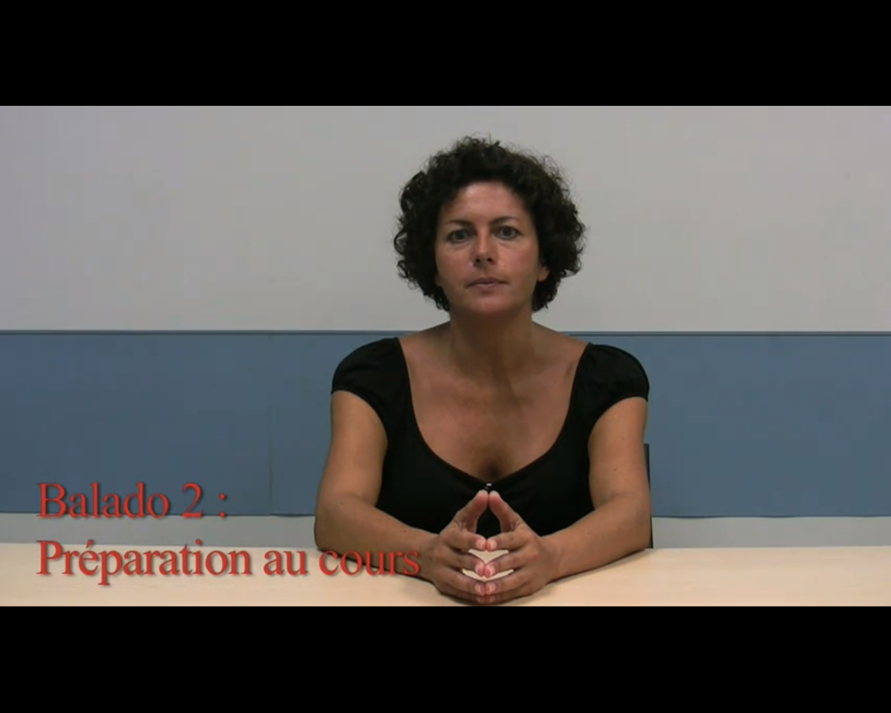
Cliquez sur http://www.youtube.com/watch?v=Bw09DU0esV8&feature=related
pour ouvrir le lien Internet et voir la vidéo
Partie 1

Slide 5
Prendre des notes: écouter et comprendre
Avant de prendre des notes, vous devez comprendre le message de la vidéo.
Quelles phrases résument le mieux cette vidéo ? Réflechissez avant de regarder les réponses !
  On apprend à améliorer sa stratégie d’écoute (“réduire l’effort de la mémoire à court terme”)
  On decouvre des conseils pratiques sur la prise des notes (“prendre des notes soignées et détaillées”)
  On donne des conseils pour prendre des notes (“se familiariser avec le sujet” ; “cibler les points principaux avant le début du cours)
  On apprend à optimiser son écoute (“approche d’écoute plus critique”, “on connait la position du professeur”, “on retient mieux le cours”)

Slide 6
Prendre des notes: que faire lorsqu’il manque une information ?
Dans la vidéo, Hélène Knoerr mentionne le cadre de référence mental. Il s’agit d’un concept particulier peu connu. Imaginez que vous êtes en classe et qu’Hélène se trouve devant vous. Supposons que vous ne savez pas qu’est “le cadre de référence mental” et que vous ignorez comment l’écrire. Que faites-vous ?
Vous mettez une petite étoile (*) à la place du mot manquant et vous partez enquêter à la bibiothèque afin de compléter vos notes.
Vous mettez une petite étoile (*) à la place du mot manquant et espérez pouvoir parler au professeur à la pause ou à la fin du cours pour lui demander de vous aider en vous donnant des exemples.
Vous mettez une petite étoile (*) à la place du mot manquant et vous demandez rapidement à un de vos camarades de classe de vous aider.
La bonne réponse est b).
Vous ne pouvez pas parler avec vos camarades de classe tant que le professeur parle.
Vous pouvez aussi enquêter à la bibiothèque afin de compléter vos notes. Vous trouverez peut-être des informations complémentaires ou d’autres exemples plus faciles à retenir.
Certains livres offrent des perspectives différentes de celles du professeur et vous pouvez en discuter avec lui.

